Slide 1
Analiza Paradigmelor de Anomaly Detection
pe Seturi de Date cu Structură Temporală Diferită
Lucrare de licență — Facultatea de Matematică și Informatică, Universitatea din București
Savin Radu-Andrei
Coordonator științific: Paul Irofti

Slide 2
INTRODUCERE
Ce întreabă această lucrare?
02
În ce măsură modul în care un model de detecție a anomaliilor reprezintă
structura latentă a datelor „normale” determină tipurile de anomalii pe care le poate detecta?
▸ Trei componente principale implementate
  – Trei pipeline-uri standardizate de preprocesare / antrenare / evaluare
  – Analiză sistematică a rezultatelor, pe fiecare set de date
  – Studii de caz de explicabilitate, ce testează direct ipotezele formulate
Capitolul 1 — Introducere și §2.1 Proiectarea și Abordarea Cercetării

Slide 3
INTRODUCERE
Design experimental: două axe simultane
03
Fiecare paradigmă este rulată pe fiecare punct al spectrului de structură temporală → rezultatul e atribuit paradigmei, nu setului de date.
AXA 1 — Paradigma modelului
AXA 2 — Structura temporală a datelor
Graniță
Credit Card Fraud
One-Class SVM
granită într-un spațiu indus de kernel
tabelar, fără ordine temporală reală — caz de control
Partiționare
Isolation Forest
Yahoo Webscope S5
împarțire aleatoare recursivă a spațiului
serii de timp cu adevărat secvențiale
Bottleneck de compresie
AE (MLP, LSTM, Transformer)
reține doar structura dominantă benignă
CIC-IDS2017
Obiectiv predictiv
flux de rețea — admite vedere plată și temporală
LSTM Predictiv, Causal Transformer
învață să prezică pasul următor
Spectru: fără ordine → secvențial → hibrid (plat + temporal)
§2.1 Proiectarea și Abordarea Cercetării

Slide 4
PRELIMINARII
Modelele: 7 algoritmi, 4 paradigme structurale
04
Model | Paradigmă | Idee de bază
One-Class SVM | Graniță | învață o frontieră în jurul datelor normale într-un spațiu indus de kernel RBF
Isolation Forest | Partiționare | izolează punctele prin diviziuni aleatoare; anomaliile cer mai puține tăieturi
Autoencoder MLP | Bottleneck / reconstrucție | comprimă vectorul printr-un bottleneck și încearcă să-l reconstruiască
Autoencoder LSTM | Bottleneck / reconstrucție (secvențial) | comprimă o secvență într-o singură stare ascunsă sumară
LSTM Predictiv | Obiectiv predictiv | învață să prezică pasul t+1 din pașii anteriori
Bottleneck Transformer AE | Bottleneck / reconstrucție (secvențial) | auto-atenție non-cauzală + mediere globală printr-un bottleneck liniar
Causal Transformer | Obiectiv predictiv | echivalentul predictiv, bazat pe atenție cauzală, al LSTM Predictiv
Toate scorurile sunt convertite la convenția „scor mai mare = mai anormal”, indiferent de paradigmă.
§2.2 Algoritmi de Detecție a Anomaliilor

Slide 5
PRELIMINARII
Seturile de date: un spectru de structură temporală
05
A — Credit Card Fraud
B — Yahoo Webscope S5
C — CIC-IDS2017
284.807 tranzacții, 0.172% frauduloase
4 familii de benchmark (A1–A4), serii univariate
~2.8M fluxuri de rețea, 14 tipuri de atac
▸ V1–V28 (PCA) + Amount
▸ Fără ordine temporală reală → caz de control
▸ A1: valori punctuale (real, zgomotos)
▸ A3: contextual / sezonier
▸ A4: schimbare de nivel
▸ ~80 caracteristici statistice (CICFlowMeter)
▸ Admite vedere plată şi temporală (caz de tranziție)
Metrica principală raportată: PR-AUC (Precizia Medie) — independentă de prag, spre deosebire de F1, care depinde de un prag ales manual și poate fi înșelător la clase dezechilibrate.
§2.3 Seturile de Date și §3.2.1 Metrici Raportate

Slide 6
PRELIMINARII
Ipoteze și comportament așteptat
06
Pe baza celor două axe (paradigmă × set de date), sunt anticipate două tipare în rezultate.
Ipoteza 1 — structura temporală avantajează datele secvențiale
Paradigmele care oferă modelului o structură temporală inerentă (prin construcție, nu doar prin ferestre de intrare) ar trebui să performeze mai bine pe seturile de date cu adevărat secvențiale (Yahoo S5 și, într-o măsură mai mică, varianta temporală a CIC-IDS2017), comparativ cu paradigmele care tratează fiecare eșantion ca independent.
Ipoteza 2 — diferite paradigme detectează diferite tipuri de anomalii
Dacă presupunerea e corectă, compunerea mai multor paradigme complementare într-un ansamblu ar trebui să ducă la o îmbunătățire a performanței față de oricare model individual, atâta timp cât modelele componente exploatează relații diferite din date.
§2.1.1 Ipoteze și Comportament Așteptat

Slide 7
03
Rezultate pe cele trei seturi de date
Tabele din capitolul de rezultate și principalele concluzii pentru fiecare set

Slide 8
REZULTATE — SETUL A
Detectarea Fraudei cu Cardul de Credit
08
Model | Paradigmă | ROC-AUC | Precizie Medie | F1 (fraudă)
MLP Autoencoder | Reconstrucție | 0.9649 | 0.7105 | 0.6992
Isolation Forest | Partiționare | 0.9587 | 0.6725 | 0.6070
LSTM Autoencoder | Reconstrucție (pseudo-secv.) | 0.9476 | 0.6223 | 0.7362
OC-SVM | Frontieră | 0.9354 | 0.5959 | 0.6454
Transformer Bottleneck AE | Reconstrucție (pseudo-secv.) | 0.9583 | 0.5947 | 0.6137
Predictive LSTM | Predictiv (pseudo-secv.) | 0.9581 | 0.5190 | 0.5244
▸ Nu există secvență autentică în acest set — rândurile sunt independente, Time e eliminat
▸ Reconstrucția domină, dar câștigă varianta care tratează datele ca vector plat (MLP AE) — impunerea unei structuri secvențiale acolo unde nu există e un handicap
▸ Predictive LSTM e cel mai slab: obiectivul de predicție presupune o relație cauzală între pași, dar componentele PCA sunt decorelate prin construcție
§4.1 Detectarea Fraudei cu Cardul de Credit

Slide 9
REZULTATE — SETUL B
Yahoo Webscope S5
09
Benchmark | Cel mai bun model | Paradigmă | ROC-AUC | Precizie Medie
A1 — Punctuale | MLP Autoencoder | Reconstrucție | 0.792 | 0.611
A3 — Contextuale/sezoniere | Predictive LSTM | Predictiv | 0.868 | 0.812
A4 — Schimbare-de-nivel | Predictive LSTM | Predictiv | 0.745 | 0.505
▸ A1 (punctuale): toate modelele într-o bandă îngustă (AP 0.51–0.61) — nu e nevoie de înțelegere temporală pentru un vârf izolat
▸ A3 (contextuale): paradigma predictivă domină clar — Predictive LSTM exploatează direct predictibilitatea seriei sezoniere; modelele clasice (IForest, OC-SVM) se prăbușesc aproape la random
▸ A4 (schimbare de nivel): fiecare model se degradează, dar Predictive LSTM încă conduce
§4.2 Yahoo Webscope S5 (Setul de Date B)

Slide 10
REZULTATE — SETUL B
A3: Transformer domină arhitecturile de reconstrucție
10
Model | Paradigmă | ROC-AUC | Precizie Medie
Transformer Bottleneck AE | Reconstrucție | 0.762 | 0.663
LSTM Autoencoder | Reconstrucție (pseudo-secv.) | 0.566 | 0.392
Ambele sunt autoencodere cu bottleneck, dar diferă fundamental în cum comprimă fereastra:
auto-atenția globală a Transformer-ului asupra întregii ferestre recuperează probabil periodicitatea sezonieră pe care blocajul recurent al LSTM AE o distruge — ceea ce probabil explică diferența.
§4.2.2 A3 — Anomalii Contextuale/Sezoniere

Slide 11
REZULTATE — SETUL C
CIC-IDS2017 — flux de rețea
11
Model | Set caracteristici | Paradigmă | ROC-AUC | Precizie Medie | F1 (atac)
MLP Autoencoder | Context | Reconstrucție | 0.9860 | 0.9487 | 0.9020
OC-SVM | Context | Frontieră | 0.9745 | 0.9396 | 0.9229
Isolation Forest | Context | Partiționare | 0.9785 | 0.9328 | 0.8367
LSTM Autoencoder | Temporal | Reconstrucție | 0.9976 | 0.7955 | 0.6249
MLP Autoencoder | Flat | Reconstrucție | 0.9189 | 0.7921 | 0.8022
Isolation Forest | Flat | Partiționare | 0.9049 | 0.7612 | 0.6639
▸ PortScan, DoS Hulk și DDoS reprezintă împreună 95.1% din fluxurile de atac — AP-ul agregat e practic un proxy pentru performanța pe aceste trei clase
▸ Caracteristicile de context al gazdei adaugă cel mai mult: +0.157 la +0.255 AP față de vederea plată, depășind orice model fără context
▸ Concluzie: alegerea caracteristicilor contează la fel de mult ca alegerea modelului
§4.3 CIC-IDS2017 (Setul de Date C)

Slide 12
REZULTATE — SETUL C
Un ansamblu practic: acoperire per clasă
12
Model | DDoS | PortScan | GoldenEye | Slowhttptest | slowloris
AE+Context singur | 0.882 | 0.924 | 0.292 | 0.013 | 0.025
Temporal IForest singur | 0.956 | 0.123 | 0.611 | 0.578 | 0.560
Niciun model sau set de caracteristici, luat singur, nu acoperă fiecare clasă de atac din acest set de date. Combinarea AE+Context (puternic pe DDoS și PortScan, clasele care domină setul de test ca volum) cu Temporal IForest (puternic pe clasele DoS lente și, cu titlu provizoriu, pe Heartbleed) ar acoperi cea mai largă gamă de clase de atac detectabile în cadrul acestui set de caracteristici.
§4.3.3 Discuție — CIC-IDS2017 (Setul de Date C)

Slide 13
04
Studii de caz de explicabilitate
Testarea directă a ipotezelor din discuția rezultatelor, prin diagnostice țintite

Slide 14
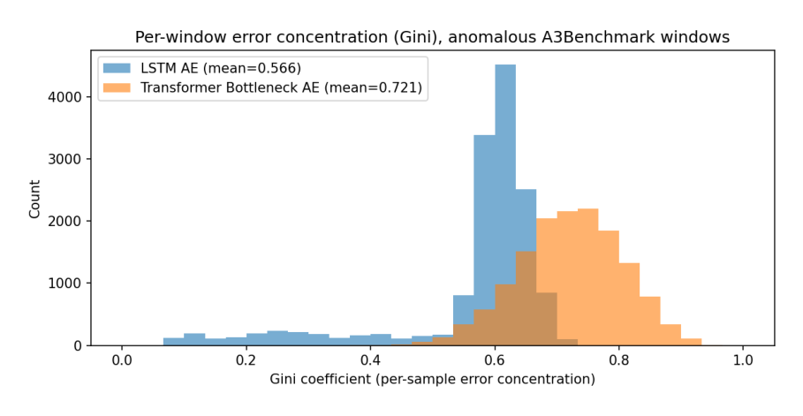
EXPLICABILITATE 4.1
Localizarea erorii de reconstrucție pe Yahoo A3
14
▸ Ipoteză: LSTM AE comprimă întreaga fereastră într-o singură stare finală → eroare difuză, uniformă
▸ Transformer AE păstrează informație pozițională prin auto-atenție → eroare concentrată, localizată exact unde faza sezonieră e încălcată
▸ Măsură: coeficientul Gini al celor 64 erori pătratice per fereastră (0 = uniform, 1 = concentrat total)
Gini mediu:
LSTM AE = 0.566 vs. Transformer AE = 0.721
Fig. 5.1 — distribuția Gini pe cele 14.449 ferestre A3 anormale
§5.1 Localizarea Erorii de Reconstrucție pe Yahoo A3

Slide 15
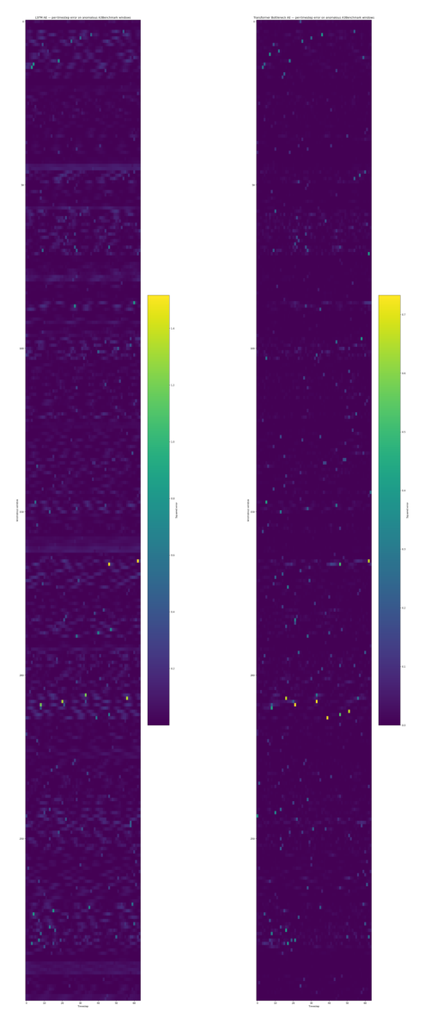
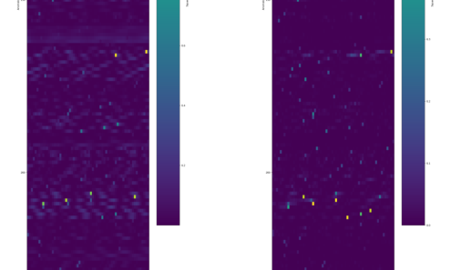
EXPLICABILITATE 4.1
Verificare vizuală: hărți termice ale erorii
15
Detaliu — treimea a treia a benzii (rândurile ~150–225 din 300)
▸ Fiecare rând = o fereastră; fiecare coloană = un pas temporal; culoarea = eroarea pătratică
▸ LSTM AE (stânga): eroare ridicată mai des răspândită subțire pe toată lățimea
▸ Transformer AE (dreapta): eroare vizibil mai rară și limitată la pași izolați
▸ Confirmă ipoteza calitativ, dar coeficientul Gini o cuantifică riguros
Fig. 7.1 — 300 ferestre A3 anormale
Anexa 7 — completează verificarea calitativă din §5.1

Slide 16
EXPLICABILITATE 4.2
SHAP: o scurtă introducere
16
SHapley Additive exPlanations — provine din teoria jocurilor cooperative (valorile Shapley)
ϕᵢ(f) = contribuția caracteristicii i la ieșirea modelului f, mediată peste toate coalițiile posibile de caracteristici
▸ Fiecărui eșantion i se atribuie câte o valoare per caracteristică — cât a influențat acea caracteristică ieșirea
▸ Semnul arată direcția (spre normal sau anormal); magnitudinea arată contribuția relativă
▸ Diagramă beeswarm: un rând per caracteristică, un punct per eșantion, poziționat după valoarea SHAP și colorat după valoarea caracteristicii (albastru = mic, roșu = mare)
§5.2 Regimuri de Caracteristici Disjuncte — introducere SHAP

Slide 17
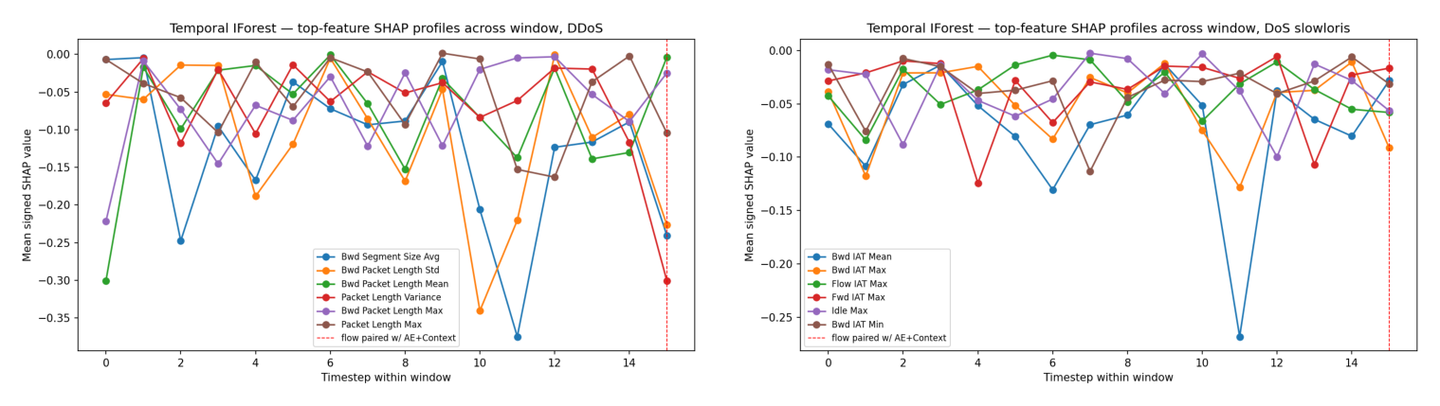
EXPLICABILITATE 4.2
SHAP — Temporal IForest: atenție difuzată pe fereastră
17
Fig. 5.2 — valoarea medie SHAP per pas temporal, ferestre DDoS (stânga) și DoS slowloris (dreapta)
▸ Atribuirea e negativă (anormal) și recurentă pe majoritatea celor 16 pași temporali — nu se concentrează doar pe fluxul final (linia roșie)
▸ Caracteristici principale confirmă mecanismul cunoscut al atacului: lungimea pachetelor pentru DDoS, timpul între sosiri pentru atacurile lente
§5.2.1 — SHAP calculat cu TreeExplainer pe fereastra aplațizată

Slide 18
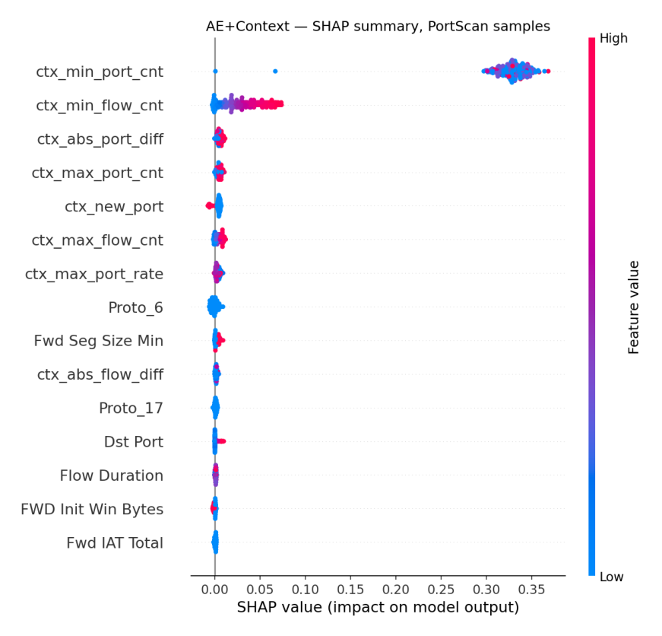
EXPLICABILITATE 4.2
SHAP — AE+Context: dominat de context de gazdă
18
▸ ctx_min_port_cnt domină printr-un cluster strâns, uniform pozitiv — depășește orice altă caracteristică
▸ 8/15 (PortScan) și 7/15 (DDoS) dintre caracteristicile de top sunt caracteristici de context al gazdei
▸ Cum se citește: fiecare punct = un eșantion; poziție orizontală = impact SHAP; culoare = valoarea caracteristicii (roșu = mare, albastru = mic)
Confirmă că avantajul lui AE+Context pe clasele sale puternice (DDoS, PortScan) e determinat aproape în întregime de dovezi de context al gazdei — indisponibile lui Temporal IForest.
Fig. 5.3 — diagramă beeswarm SHAP, eșantioane PortScan
§5.2.2 — SHAP calculat cu GradientExplainer pe eroarea de reconstrucție

Slide 19
EXPLICABILITATE 4.2
Ansamblul: cum se combină scorurile și rezultat
19
AE+Context (puternic pe DDoS, PortScan) + Temporal IForest (puternic pe DoS lente) — evidente demonstrabil disjuncte
▸ Scorurile brute nu se combină direct (scale diferite) → normalizare pe rang: fiecare scor mapat la percentila sa în distribuția de antrenare benignă
▸ Votare ponderată (soft voting): s = w·s_AE + (1-w)·s_IF
▸ Regula maximului: s = max(s_AE, s_IF) — un combinator de tip OR
Model | DDoS | PortScan | GoldenEye | Slowhttptest | slowloris
AE+Context singur | 0.882 | 0.924 | 0.292 | 0.013 | 0.025
Temporal IForest singur | 0.956 | 0.123 | 0.611 | 0.578 | 0.560
Votare ponderată (w=0.4) | 0.977 | 0.228 | 0.801 | 0.205 | 0.319
Votarea ponderată ridică pragul minim de acoperire pe clasă — clasa cea mai slabă (0.205) depășește propriile clase cele mai slabe ale ambelor modele singure (0.013 și 0.123), cu costul unui AP agregat mai mic.
§5.2.3–4 — Construirea Scorului Combinat și Acoperire per Clasă

Slide 20
CONCLUZII
Răspuns la întrebarea de cercetare
20
Răspuns afirmativ: aceeași paradigmă produce rezultate diferite pe seturi de date diferite — pentru că presupunerea sa despre normalitate se potrivește sau nu structurii reale a anomaliei căutate.
▸ Ipoteza 1 (structura temporală avantajează date secvențiale) se confirmă pe Yahoo A3/A4, dar se inversează pe Setul A și e depășită de caracteristicile de context la CIC-IDS2017
▸ Ipoteza 2 (paradigme complementare, combinate, îmbunătățesc performanța) se confirmă: AE+Context și Temporal IForest exploatează evidente disjuncte, iar votarea ponderată extinde acoperirea
▸ Ambele ipoteze sunt confirmate, dar nuanțate — nu necondiționat
Direcții viitoare: testarea sistematică a celorlalte ipoteze (de ce ferestrele temporale dăunează uneori) și extinderea ansamblului la celelalte seturi de date.
Capitolul 6 — Concluzii

Slide 21
Vă mulțumesc!
Întrebări?
Savin Radu-Andrei — Coordonator: Paul Irofti

